Slide 1

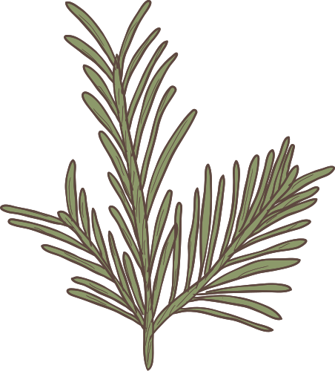
CHỦ ĐỀ:
GIA ĐÌNH VÀ ĐỒ VẬT THÂN QUEN
Bài 1
ĐỒ GỐM SỨ TRONG GIA ĐÌNH

Slide 2
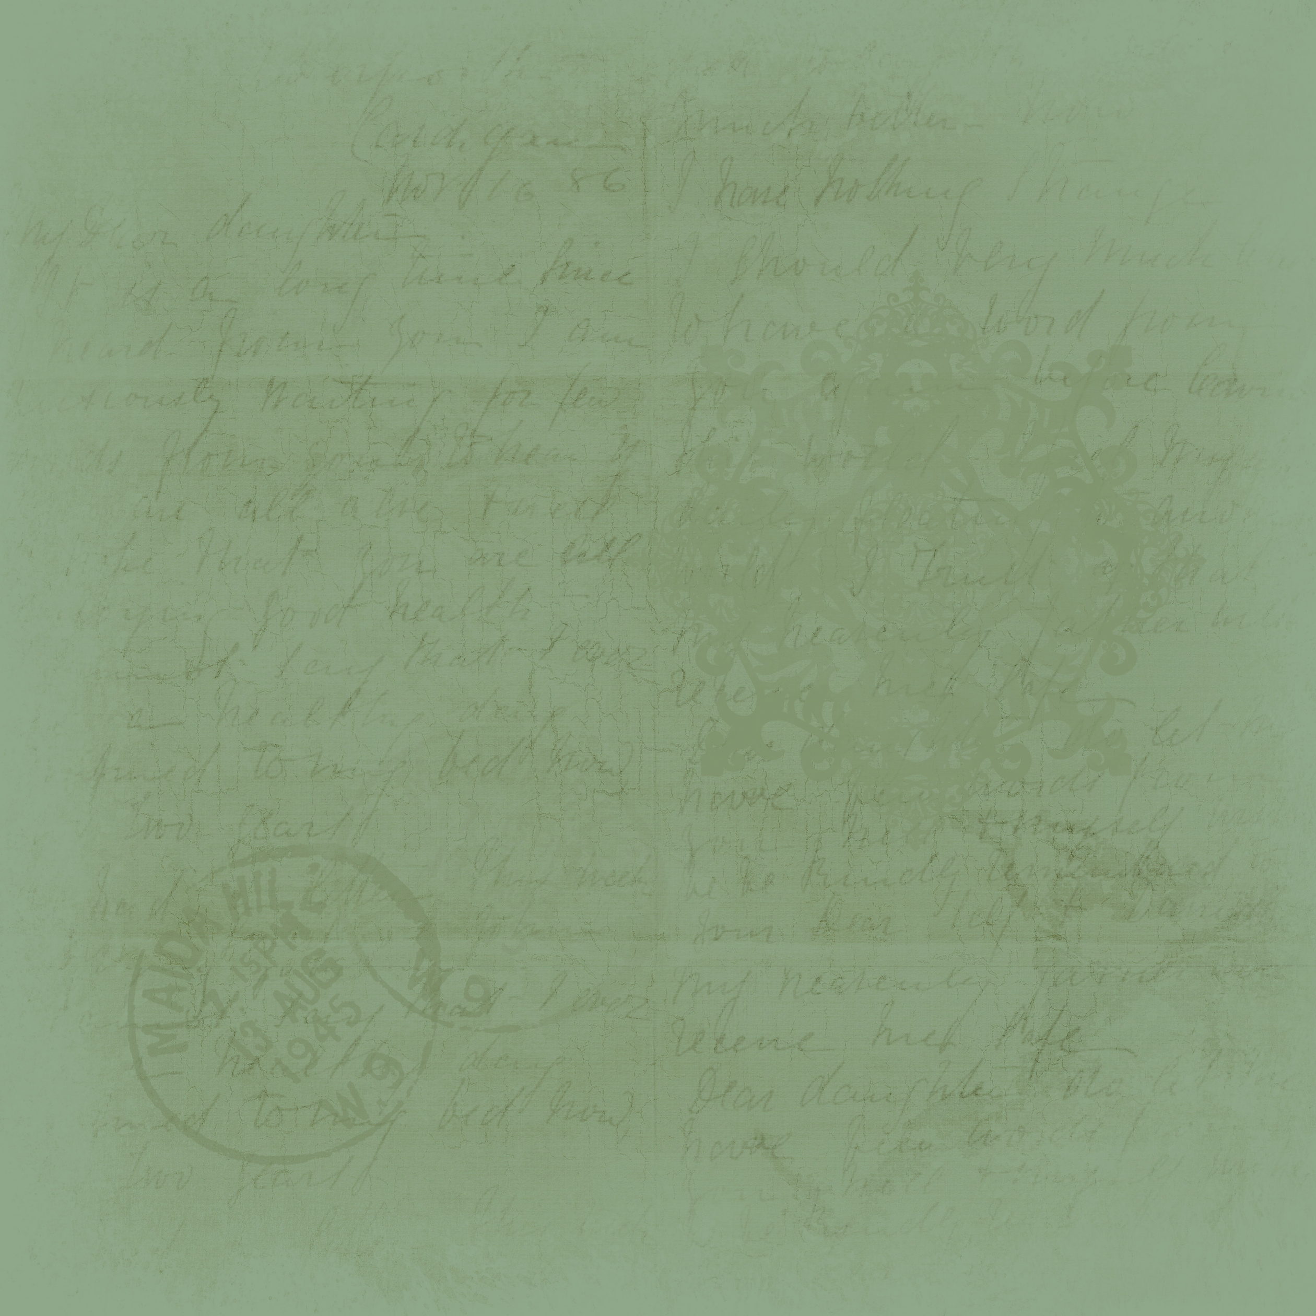

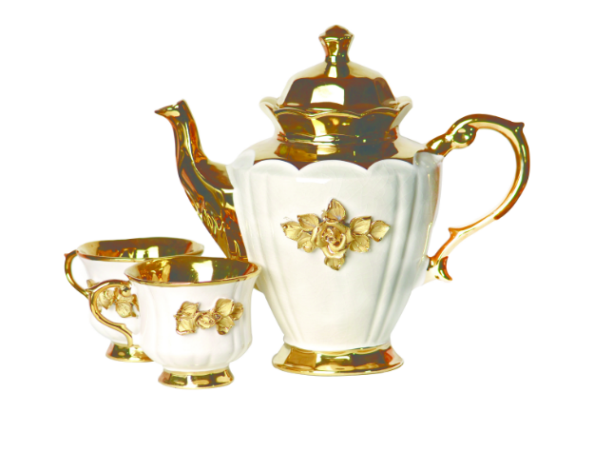
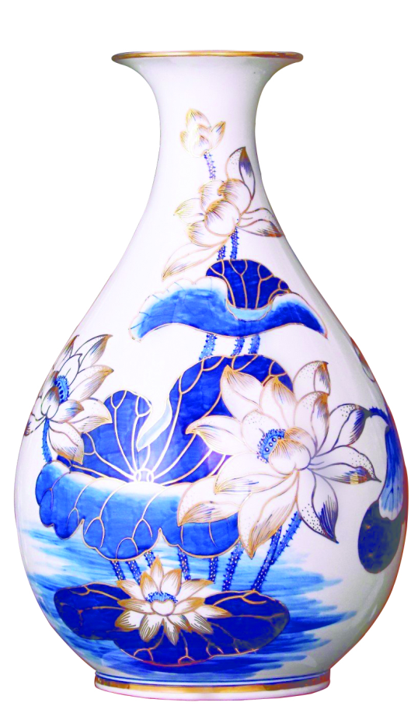
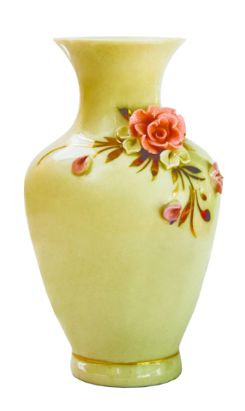
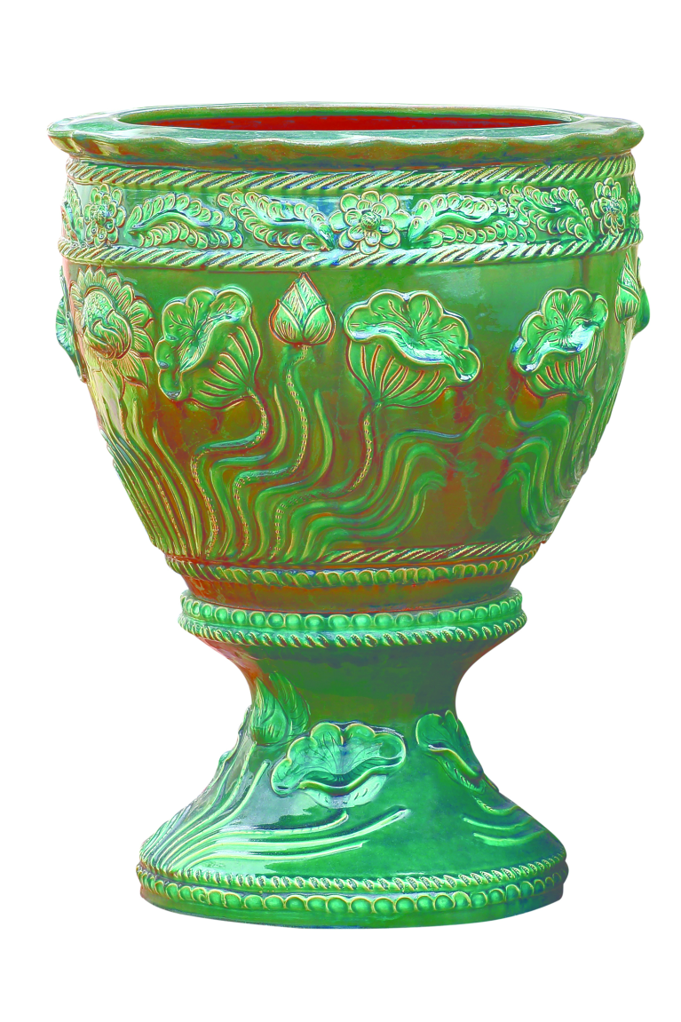
Hoạt động Khám phá
Khám phá hình dáng và cách trang trí đồ gốm sứ trong gia đình.
+ Gọi tên các đồ gốm sứ có trong hình.
+ Điểm giống nhau và khác nhau về cách tạo dáng,họa tiết trang trí các đồ gốm sứ
+ Hình khối tạo nên các đồ gốm

Slide 3


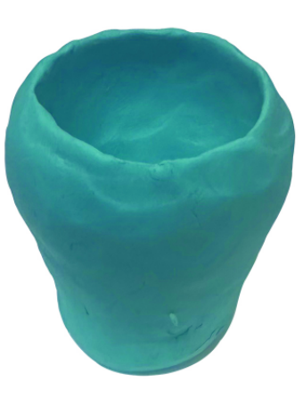
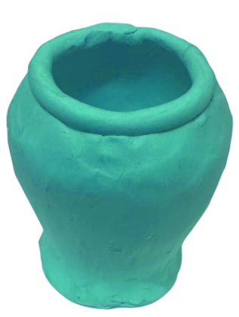
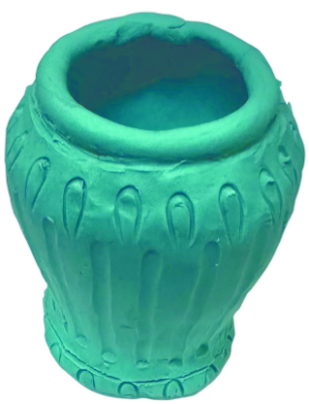
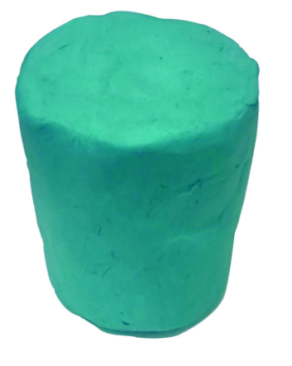
8
HOẠT ĐỘNG
Kiến tạo Kiến thức Kỹ năng
Tạo hình dáng
chính của đồ vật
Tạo thêm hình khối các bộ phận của đồ vật
Tạo họa tiếtt trang trí cho đồ vật băng cách khắc lõm hoặc đắp nổi.
Nặn khối cơ bản
để tạo hình đồ vật

Slide 4


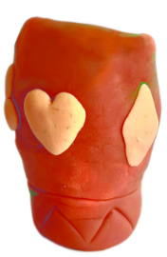
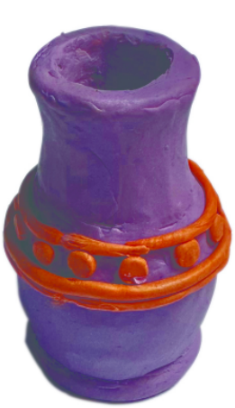
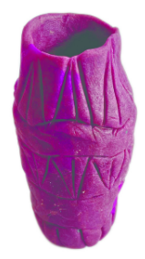
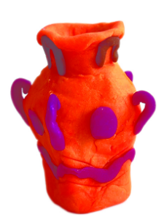
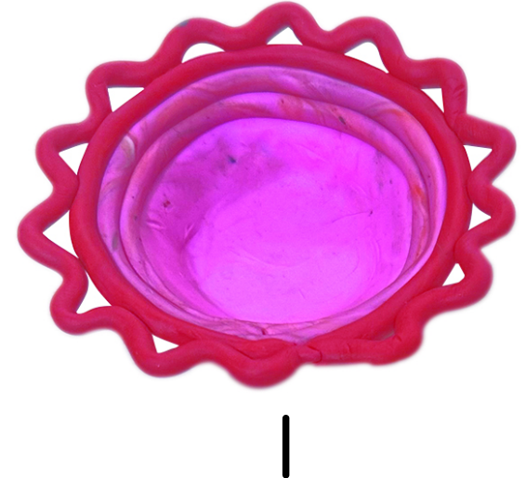
Tham khảo

